Slide 1

Medicine Search Project
약 데이터 정보 검색 사이트
팀 장 신 중 표
팀 원 장 준 녕
강 동 형

Slide 2
목차
1.
프로젝트 소개
1-1) 프로젝트 개요
1-2) 기술 및 도구
1-3) 프로젝트 일정
2.
ERD
3.
User Flow
4.
화면 UI
5.
시연
6.
Q & A

Slide 3



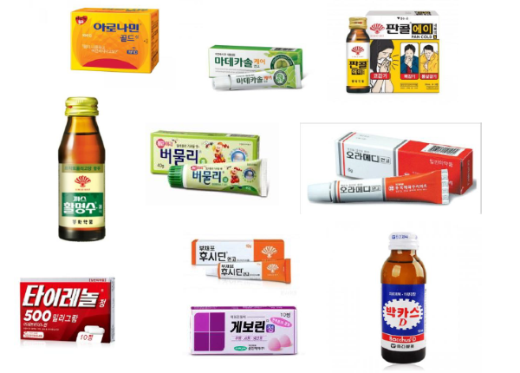
1.
프로젝트 소개
일반의약품 및 안전상비약

Slide 4
1-1.
프로젝트 개요
기획 배경
기대 효과
검색된 정보를 저장하여 이후 비슷한 증상, 상황에 대해 검색 하지 않고 저장된 정보를 활용하여 검색으로 인한 소요시간 최소화
다양한 의약품에 대한 정보를 최소한의 시간으로 획득하여 정보 검색 피로감 저하
병원에 방문할 수 없는 상황을 가정하여 처방전 없이 구매할 수 있는 일반 의약품 및 안전 상비약을 빠른 시간내에 찾고, 구매할 수 있도록 도와주는 서비스를 기획

Slide 5
1-1.
프로젝트 개요
관리자 페이지 회원 관리, 약품 관리, 게시판 관리, 질병 목록을 관리 가능
게시판 Q&A, 후기 작성 가능
찾은 약품을 저장 및 삭제 가능
증상, 복용 연령, 임신 여부등을 기입하여 필요한 약품을 검색
유저 로그인, 회원가입, 탈퇴, 아이디/비밀번호 찾기 기능
기능 요약

Slide 6












1-2.
기술 및 도구
Language
- Java
- HTML, CSS, JavaScript
Database
- MySQL 8.0
Framework
- Spring Boot, MyBatis
IDE
- IntelliJ
- Visual Studio Code

Slide 7
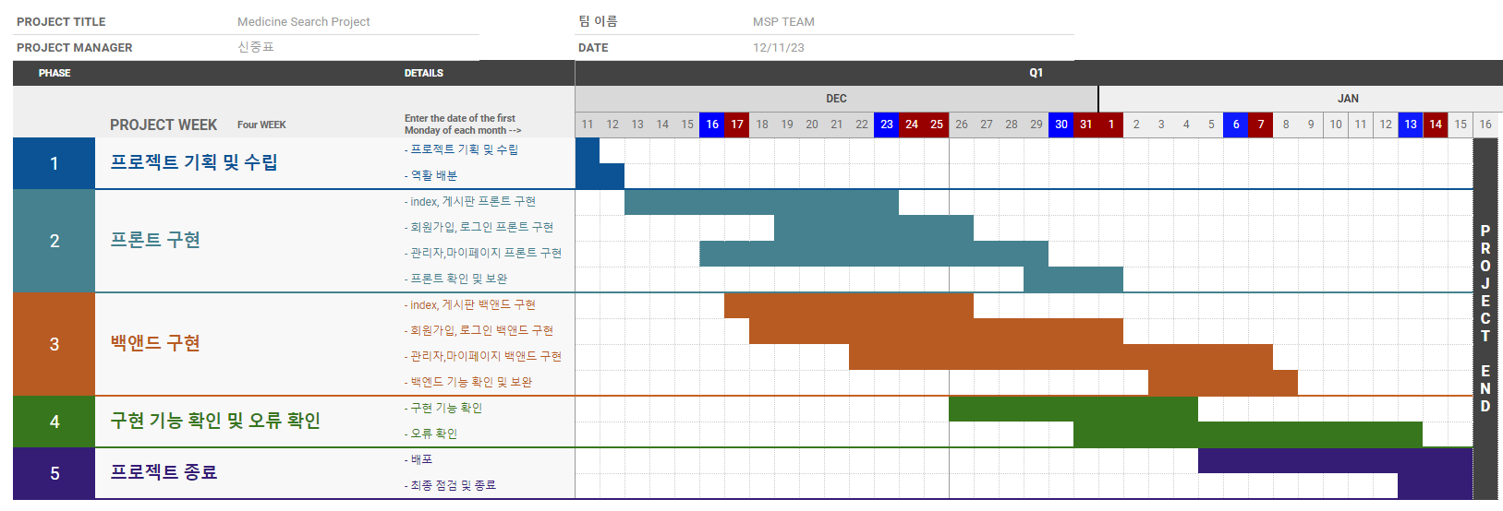
1-3.
프로젝트 일정

Slide 8
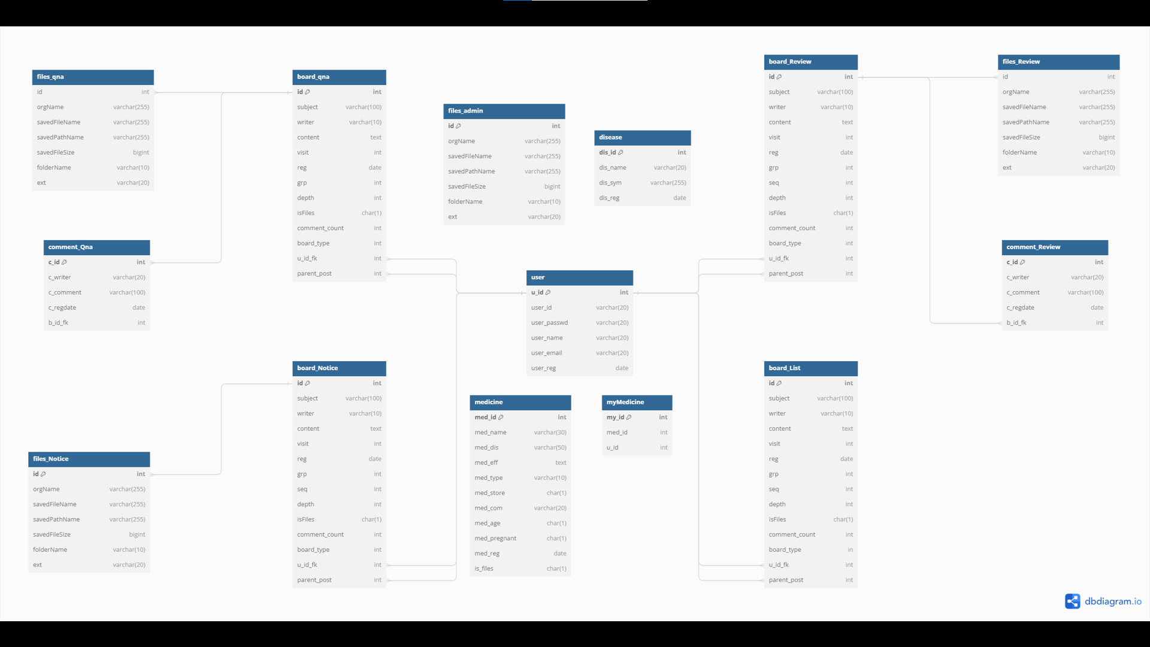
2.
ERD

Slide 9
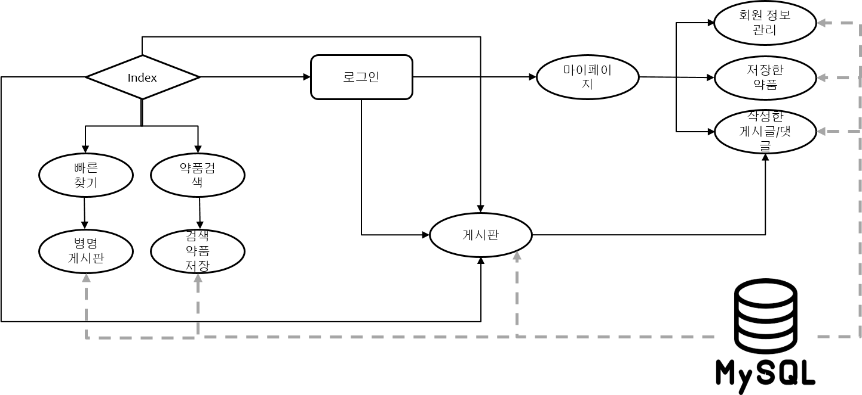
3.
User Flow
사용자

Slide 10
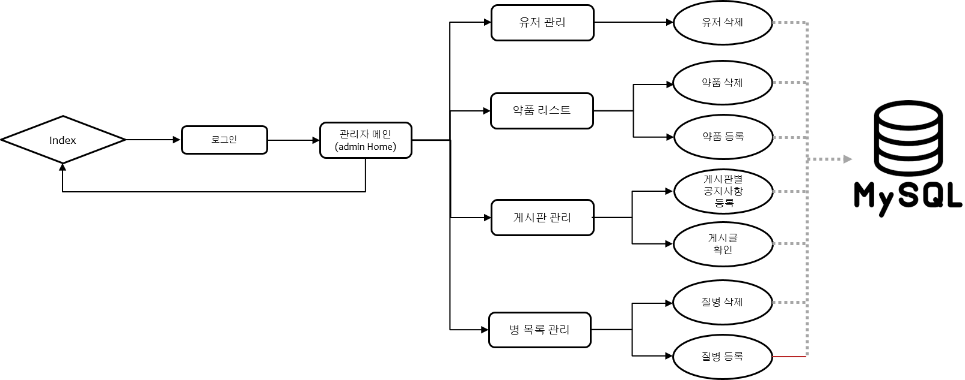
3.
Admin Flow
관리자

Slide 11
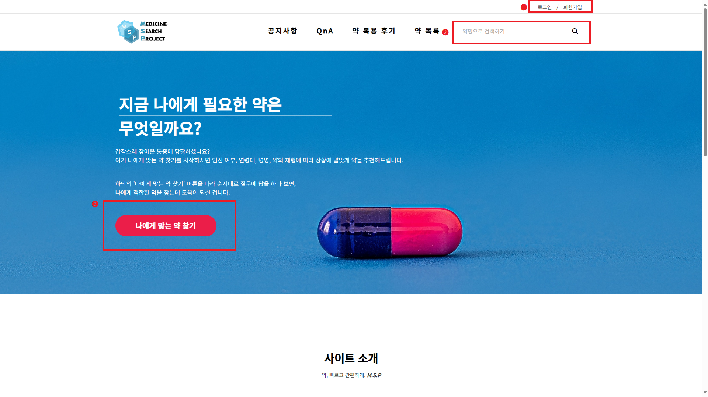
4.
화면 UI

Slide 12
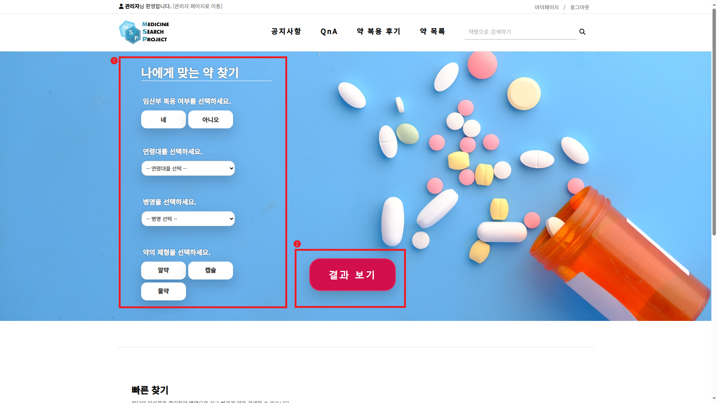
4.
화면 UI

Slide 13
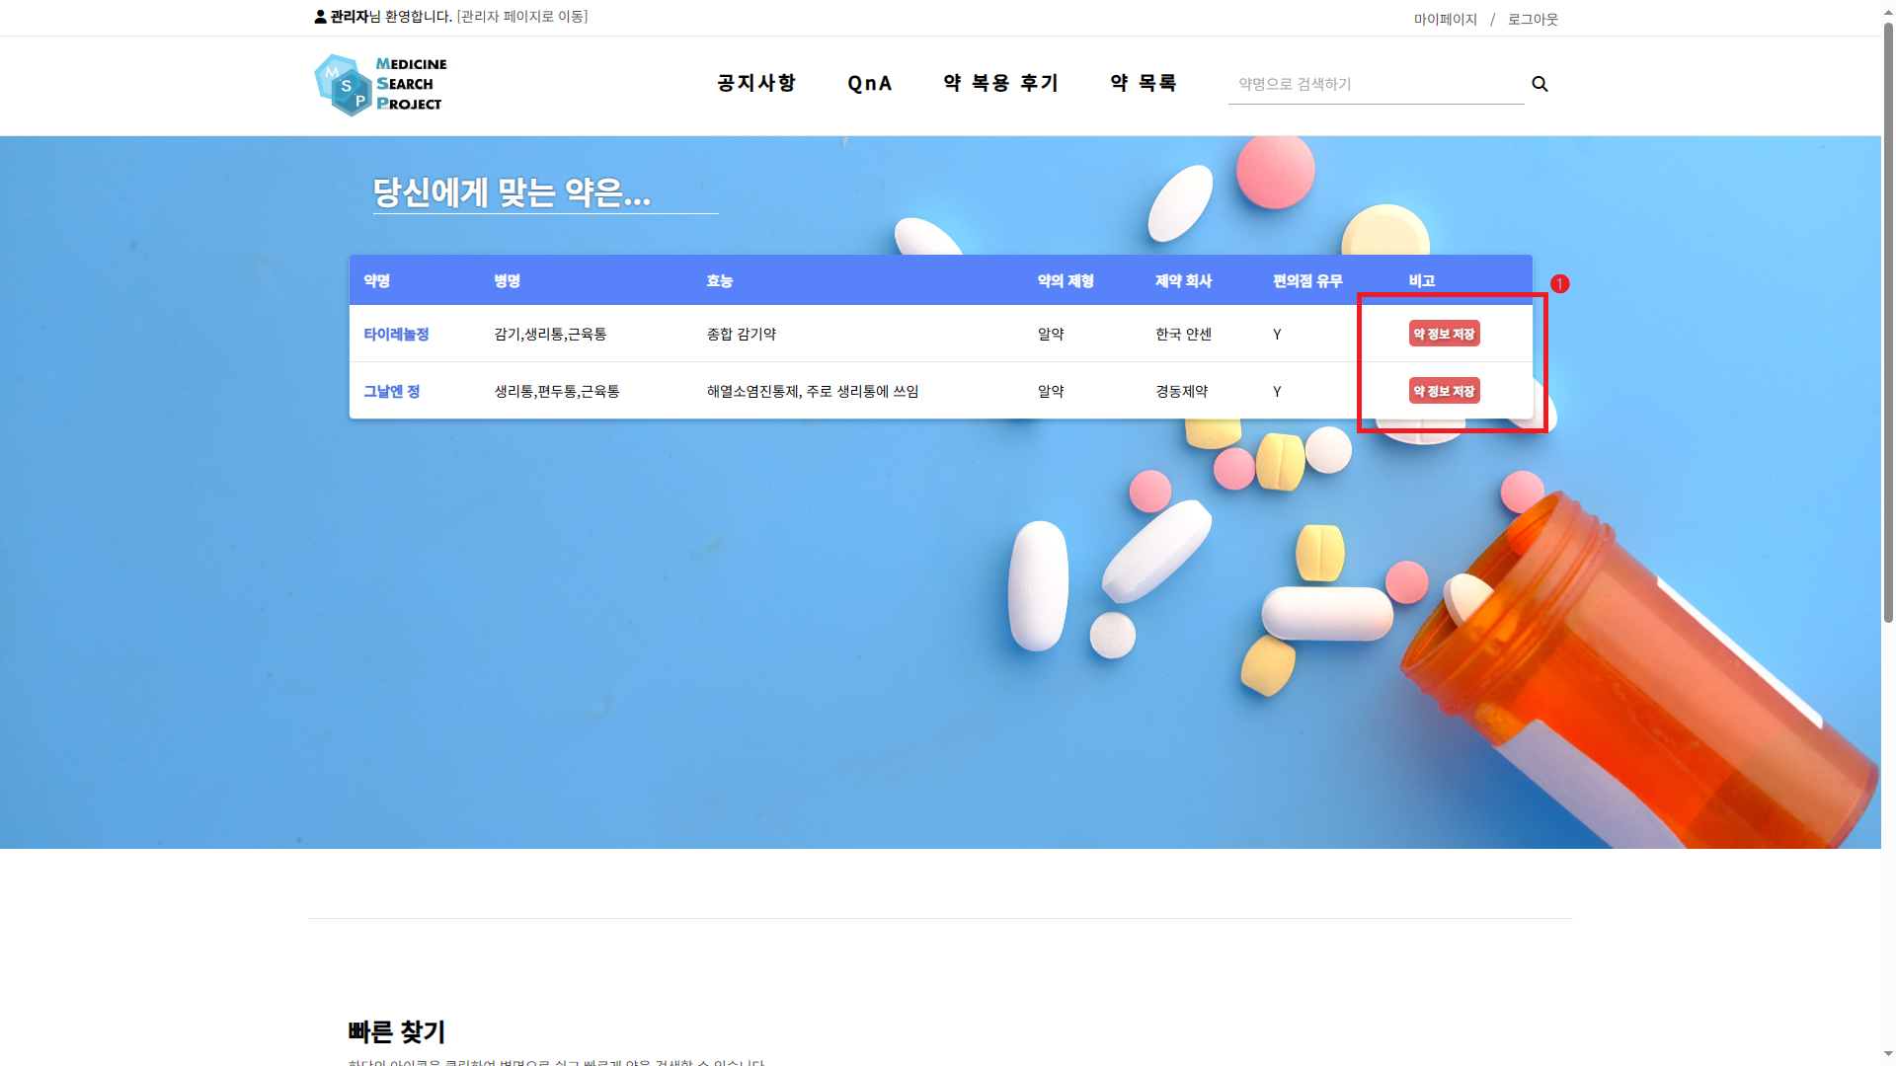
4.
화면 UI

Slide 14
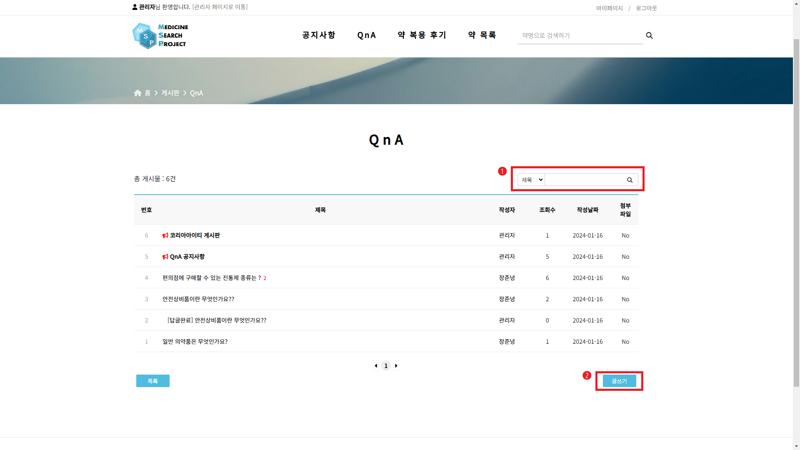
4.
화면 UI

Slide 15
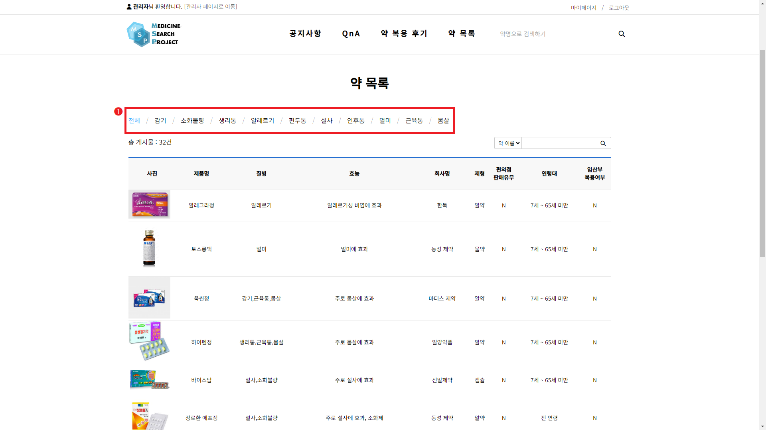
4.
화면 UI

Slide 16
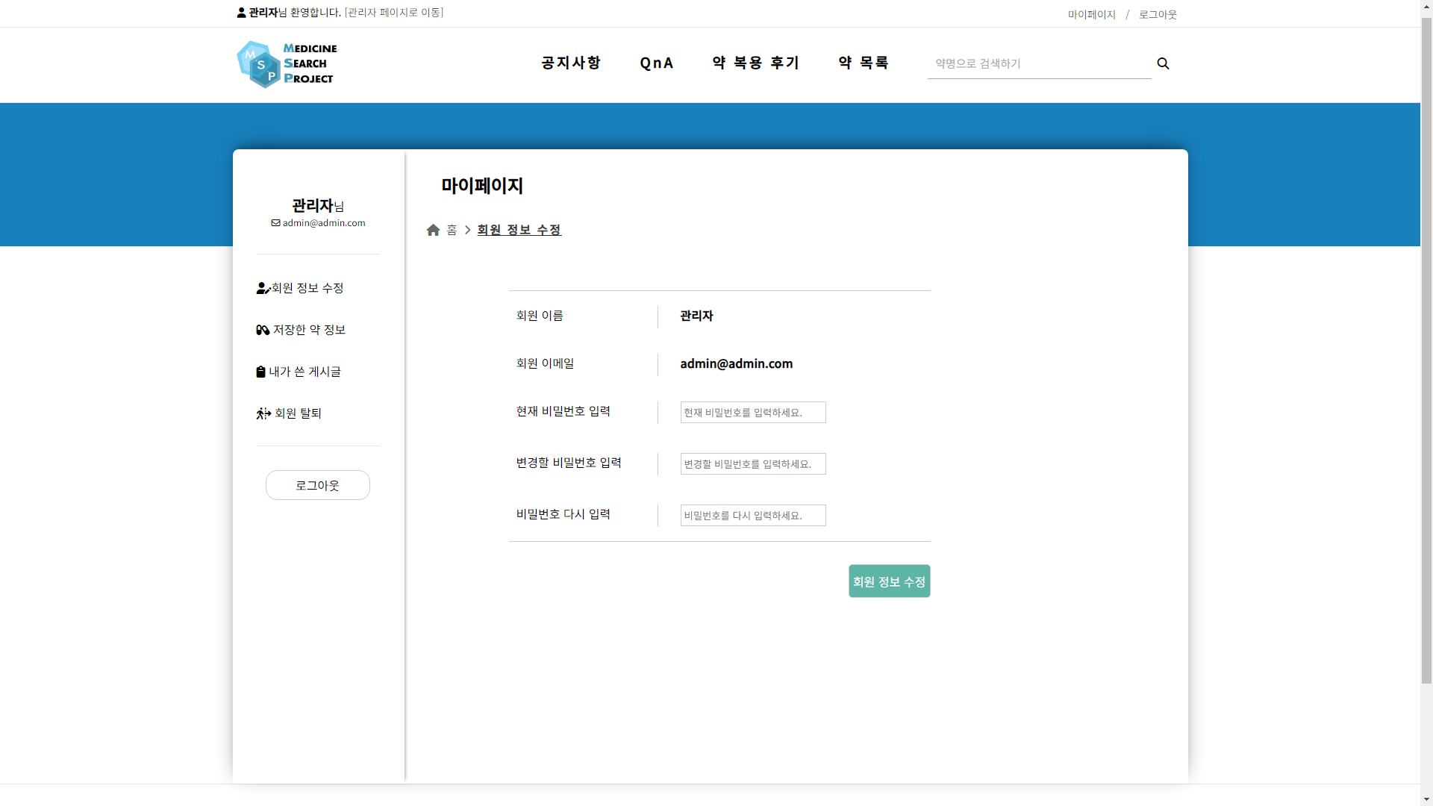
4.
화면 UI
❶

Slide 17
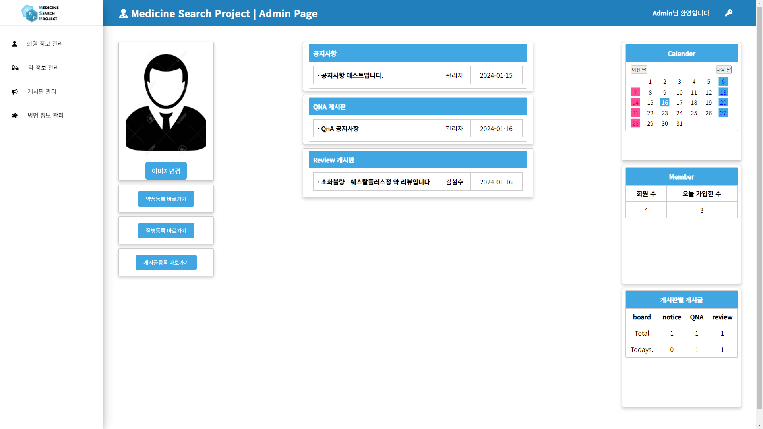
4.
화면 UI
❶
❷
❸

Slide 18
시 연

Slide 19
Q & A

Slide 20
감사합니다.

